Slide 1



Osservatorio Unioncamere Crisi d'impresa
Quinta edizione – settembre 2026

Slide 2
Finalità
L’Osservatorio semestrale sulla crisi di impresa, realizzato da Unioncamere e InfoCamere, offre una mappatura del rinnovato contesto delle procedure concorsuali, di quelle stragiudiziali e degli altri istituti di regolazione della crisi, attraverso il monitoraggio ed il confronto dei dati ricavati attingendo al patrimonio informativo contenuto nel Registro delle imprese e relativi alle aperture delle più note procedure ad oggi disciplinate nel nuovo Codice della crisi e dell’insolvenza.
Unitamente al dato numerico, che consente di tracciare l’andamento semestrale ed annuale del ricorso alle varie procedure, l’Osservatorio si propone di fornire ulteriori analisi utili a fotografare le imprese che vi hanno fatto ricorso.
La quinta edizione dell’Osservatorio segue quella presentata nel mese di marzo e focalizza le elaborazioni sul primo semestre del 2026.

Slide 3
Campo di osservazione
Le procedure del Codice della crisi e dell’insolvenza oggetto di monitoraggio sono le seguenti:
Composizione negoziata
Concordato semplificato
Accordo di ristrutturazione dei debiti
Concordato preventivo
Liquidazione giudiziale
Liquidazione coatta amministrativa
La prima sezione dell’Osservatorio pone a confronto i dati relativi alle aperture, sul territorio nazionale, delle procedure suddette e, in questa edizione, ne compara l’andamento nel corso dei primi semestri del triennio 2024-2026, fornendo altresì il consueto quadro riassuntivo annuale delle aperture registrate nel triennio 2023-2025*.
*La rilevazione dei dati sul numero di aperture è stata effettuata utilizzando i criteri di estrazione dal Registro delle imprese elencati nella nota metodologica inserita nella sezione conclusiva dell’Osservatorio, cui si rinvia.

Slide 4
Analisi qualitativa delle imprese
La seconda sezione dell’Osservatorio è invece dedicata ad un’analisi qualitativa delle imprese che hanno avuto accesso ai vari procedimenti, condotta con riferimento ai seguenti elementi*:
numero medio e classe degli addetti
valore medio della produzione
distribuzione geografica
settore merceologico di appartenenza
forma giuridica
Le analisi fornite in questa edizione dell'Osservatorio sintetizzano i dati riguardanti le principali caratteristiche delle imprese che, nel corso del primo semestre 2026, hanno fatto ricorso ai diversi procedimenti, rinviando alle precedenti edizioni per le analisi relative alle annualità passate.
*I dati, ad eccezione di quelli sulla forma giuridica e sulla distribuzione geografica, sono calcolati sulla base delle imprese che hanno dichiarato il numero di addetti e il settore economico, ovvero di quelle che hanno depositato il bilancio.

Slide 5

Andamento nel tempo del ricorso alle procedure

Slide 6
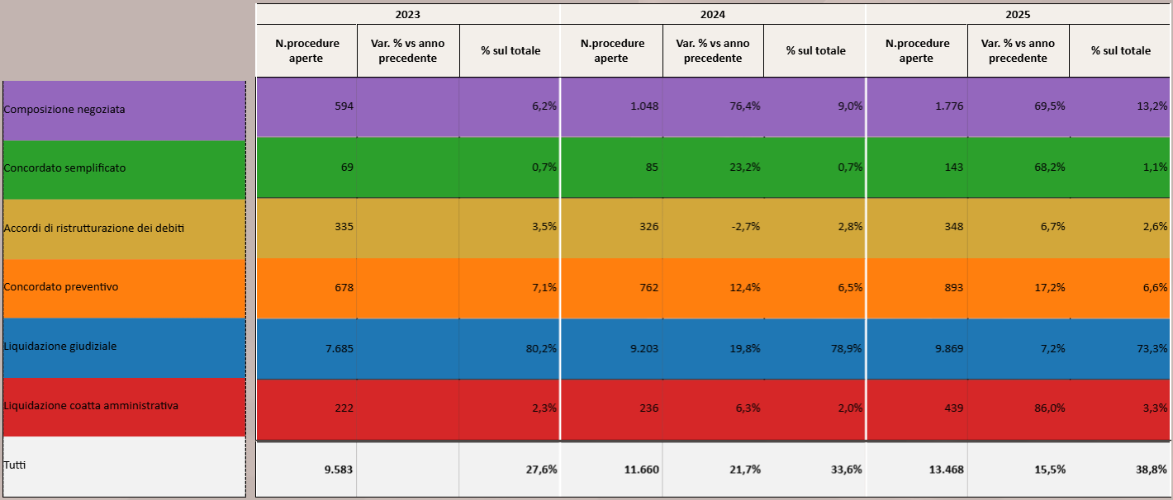
Riepilogo aperture nel triennio 2023-2025

Slide 7
Il trend annuale delle procedure
L'analisi complessiva delle procedure attivate dalle imprese in crisi nel triennio 2023-2025 permette innanzitutto di rilevare l’andamento crescente della Composizione negoziata, con quasi 600 istanze presentate nel 2023, ben 1.048 nel corso dell’anno 2024 e 1.776 nell’anno 2025, a conferma dell’utilizzo sempre più costante del nuovo istituto stragiudiziale.
L’utilizzo degli Accordi di ristrutturazione nel triennio considerato si mantiene invece su livelli stabili, con oltre 300 aperture all’anno (348 nel 2025).
Diverso l’andamento del Concordato preventivo che subisce una flessione nel 2023 (passando da 870 aperture nel 2022 a 678) per poi invertire la rotta nel 2024 e registrare una crescita anche nel corso del 2025 con 133 domande in più rispetto all’anno precedente, per un totale di 895 procedure aperte.
La Liquidazione coatta amministrativa nel biennio 2023-2024 si attesta sul valore di oltre 200 domande presentate, ma subisce un aumento significativo nel corso del 2025 (439 aperture).
Del pari, torna a crescere il ricorso alla procedura di Liquidazione giudiziale, passando da 7.685 aperture nel 2023 a 9.203 nel 2024 e registrando 9.869 domande nel corso dell’anno 2025 (+7,2% rispetto al 2024), a testimonianza che la congiuntura economica evidenzia dei segnali di crisi.

Slide 8
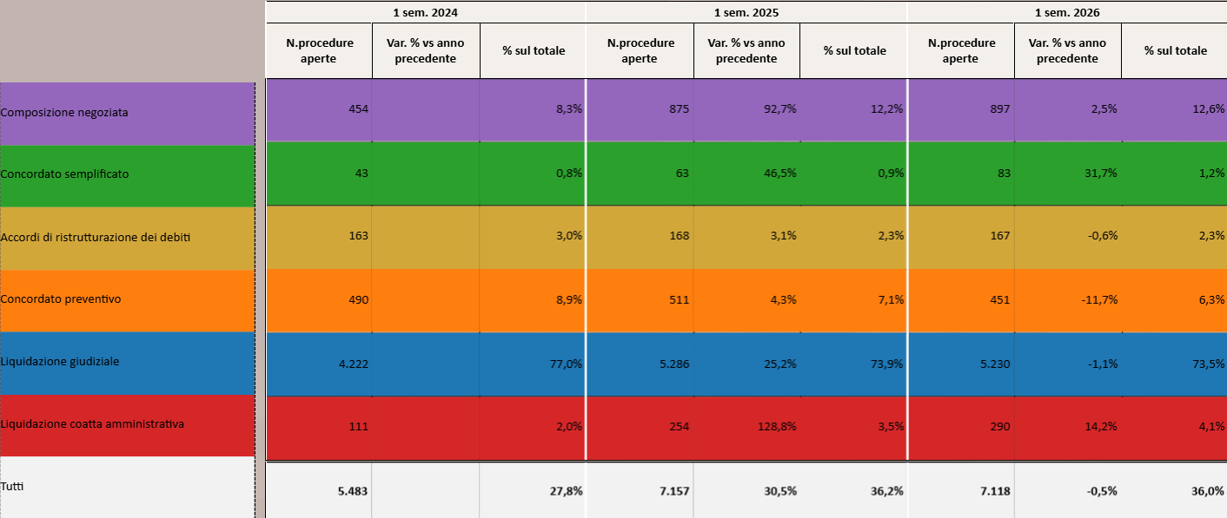
Tabella riepilogativa I sem. 2024 – I sem. 2026

Slide 9
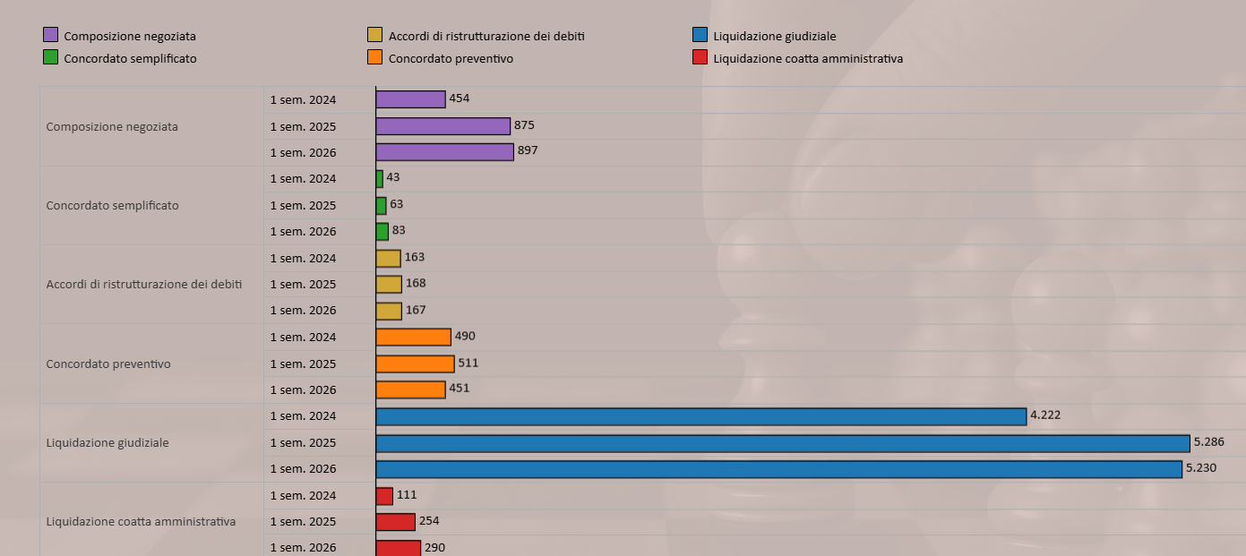
Confronto aperture nei primi semestri
triennio 2024-2026

Slide 10
Il trend semestrale delle procedure
L'analisi comparativa relativa ai primi semestri del triennio 2024-2026 conferma, in primo luogo, il trend fortemente in crescita della composizione negoziata nel corso dell’ultimo biennio, con ben 897 istanze presentate nel corso del I° semestre 2026 e 875 nell’anno 2025, valori quasi raddoppiati rispetto al corrispondente semestre 2024 (454 istanze).
In leggero aumento anche il ricorso al concordato semplificato, con 83 domande nel I° semestre 2026 a fronte delle 63 presentate nel I° semestre 2025 e delle 43 nel I° semestre 2024.
Le domande di omologazione degli accordi di ristrutturazione sono quelle che registrano un andamento maggiormente costante nel tempo (167 domande nei primi sei mesi del 2026 vs 168 nel corrispondente semestre 2025 e 163 nel I° semestre 2024)

Slide 11
Il trend semestrale delle procedure
Il concordato preventivo è l’unica procedura che, confrontando le aperture nei primi semestri nel triennio 2024-2026, risulta in leggera decrescita: nel corso del I° semestre 2026, infatti, si registra una flessione rispetto ai corrispondenti semestri del biennio precedente (451 le domande presentate, 60 in meno rispetto al I° semestre del 2025 e 39 in meno rispetto al I° semestre 2024).
A partire dal I° semestre 2025 si registra, invece, un significativo aumento del ricorso alle procedure liquidatorie: 5.286 domande di liquidazione giudiziale presentate nel I° semestre 2025 (a fronte delle 4.222 registrate nel corrispondente semestre del 2024) e 5.230 domande nel I° semestre 2026.
Anche la liquidazione coatta amministrativa fa registrare dei valori fortemente in aumento (290 aperture nel I° semestre dell’anno in corso vs le 254 del I° semestre 2025 e le 211 del I° semestre 2024).

Slide 12
Analisi qualitativa delle imprese

Slide 13
Analisi comparativa delle imprese I semestre 2026
L’analisi fornita sintetizza i dati riguardanti le principali caratteristiche delle imprese che, durante il I° semestre dell’anno 2026, hanno fatto ricorso ai vari procedimenti, successivamente illustrati nel dettaglio attraverso apposite infografiche.
Composizione negoziata
Tra le imprese ricorrenti alla Composizione negoziata (ben 897 nel I° semestre 2026) si confermano in netta prevalenza le società di capitale (80,7%). Le microimprese (classe di addetti tra 0 e 9 unità) rappresentano il 46,4% dei richiedenti, mentre le piccole imprese (classe di addetti tra 10 e 49 unità) che presentano istanza sono il 40,4%.
Il valore medio della produzione delle imprese istanti è di 7 milioni € ed il numero medio di addetti per impresa è pari a 31.
La maggior parte delle imprese continua ad appartenere al settore economico delle attività manifatturiere (26,9%) e del commercio all’ingrosso e al dettaglio (22,4%), ma si registra una significativa crescita del numero di imprese operanti nel settore delle costruzioni che hanno richiesto l’accesso alla composizione negoziata (17,1% nel I° semestre 2026 a fronte del 9,6% nel I° semestre 2025).

Slide 14
Concordato semplificato
Nel corso del primo semestre 2026 sono state presentate 83 domande di concordato semplificato da imprese costituite in prevalenza nella forma di società di capitali (84,3%). Il numero di addetti medi per impresa è pari a 16 ed il valore medio della produzione è sceso a 4,6 milioni di € (nel I° semestre 2025 era pari a 10 milioni di €). E’ evidente, quindi, che successivamente al tentativo di composizione negoziata, l’accesso al Concordato semplificato viene richiesto da aziende sempre più sottodimensionate. Per quanto riguarda il settore merceologico di appartenenza, il 29,3% delle imprese esercita attività manifatturiere, il 28% commercio all’ingrosso e al dettaglio e il 13,4% rientra nel settore delle costruzioni.
Accordo di ristrutturazione dei debiti
In merito agli Accordi di ristrutturazione dei debiti (167 aperture nel I° semestre 2026), il valore medio della produzione delle imprese è di 11 milioni di € ed il numero medio di addetti per impresa è pari a 66. Tra le imprese ricorrenti spiccano le società di capitali (88%) e quelle con un valore della produzione fino a 250mila € (23,6%), con una presenza importante di aziende fino a 5 milioni di € della produzione, che costituiscono circa il 66% del totale. Il 25% delle imprese ricorrenti appartiene al settore manifatturiero, mentre il 19,4% a quello del commercio.

Slide 15
Concordato preventivo
Passando alle tradizionali procedure concorsuali, le imprese che hanno fatto ricorso ai Concordati preventivi (451 aperture nel primo semestre 2026) fanno registrare un valore medio di 33 addetti per impresa e circa 7 milioni di € di valore della produzione. E’ possibile al riguardo rilevare che, in termini dimensionali, sussistono delle similitudini tra le imprese che accedono al Concordato preventivo e quelle che presentano istanza di composizione negoziata: le microimprese in concordato (classe di addetti tra 0 e 9 unità) rappresentano il 52,2% (vs 46,4% delle CN), mentre le piccole imprese (classe di addetti tra 10 e 49 unità) sono il 34,1% (vs 40,4% delle CN). Per quanto riguarda la forma giuridica, le società di capitali rappresentano l’84,5% del totale mentre, con riferimento al settore merceologico, il 28,9% delle imprese appartiene alla manifattura e il 21% a quello del commercio.
Liquidazione giudiziale
Il dato relativo alle Liquidazioni giudiziali nel primo semestre 2026 fa registrare 5.230 procedure aperte con un numero medio di addetti per impresa pari a 7 unità ed un valore medio della produzione di 2 milioni di €. Le società di capitali rappresentano 81,2% del totale. La maggior parte delle imprese ricorrenti si colloca nel settore merceologico del commercio all’ingrosso e al dettaglio (22,1%), delle costruzioni (21%) e delle attività manifatturiere (17,3%). Sia il valore medio degli addetti, che quello della produzione, evidenziano che questa procedura riguarda imprese più fragili e meno strutturate, confermando ancora una volta la relazione diretta esistente fra solidità e dimensione aziendale.

Slide 16
Liquidazione coatta amministrativa
Il numero medio di addetti delle imprese che, nel primo semestre 2026 hanno fatto ricorso alla Liquidazione coatta amministrativa (290 aperture registrate) è pari a 21 unità, dovendosi in ogni caso precisare che solo 40 imprese su 290 hanno dichiarato il numero degli addetti. Il valore della produzione risulta pari a 1 milione di € (valore dimezzato rispetto a quello registrato nel corrispondente semestre dell’anno 2025). Anche tale dato è tuttavia da considerarsi poco significativo, considerando il numero esiguo di imprese che ha depositato il bilancio (solo 61 sulle 290 complessivamente registrate). La quasi totalità delle imprese (il 98,6%) in liquidazione coatta amministrativa è rappresentata da cooperative, consorzi e società consortili esercitanti prevalentemente attività per la salute umana e di assistenza sociale (24,4%), e attività amministrative e servizi di supporto (13,6%).

Slide 17
Composizione negoziata
(art. 12 e ss. CCII)

Slide 18
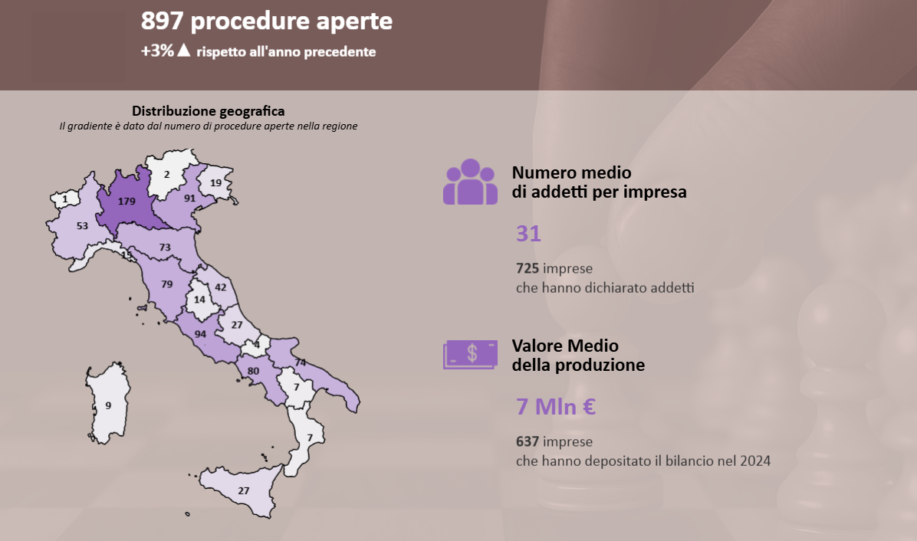
Composizione negoziata I sem. 2026

Slide 19
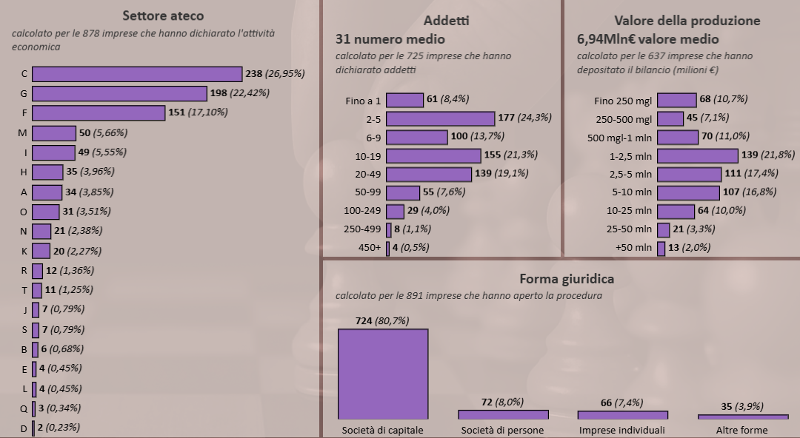
Composizione negoziata I sem. 2026
caratteristiche delle imprese

Slide 20
Concordato semplificato
(art. 25-sexies CCII)

Slide 21
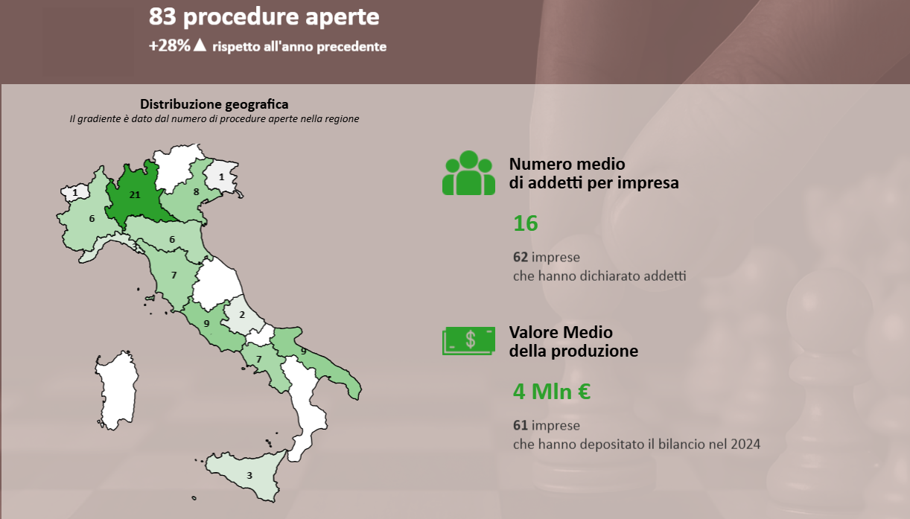
Concordato semplificato I sem. 2026

Slide 22
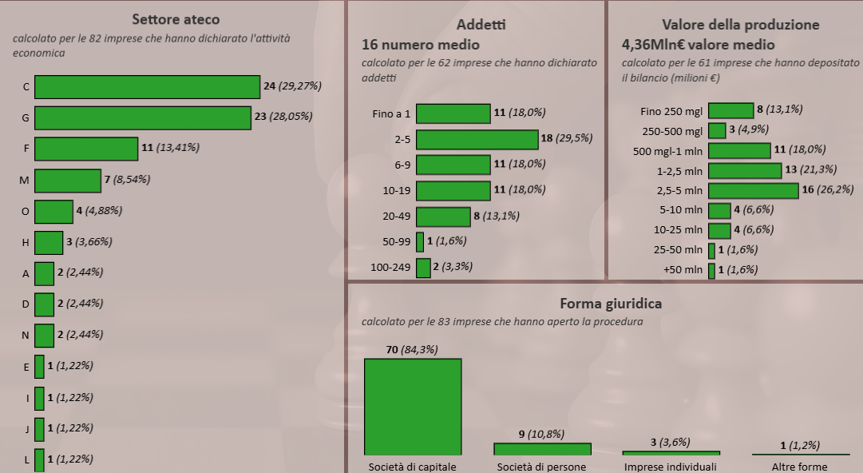
Concordato semplificato I sem. 2026
caratteristiche delle imprese

Slide 23
Accordi di ristrutturazione dei debiti
(art. 57 CCII)

Slide 24
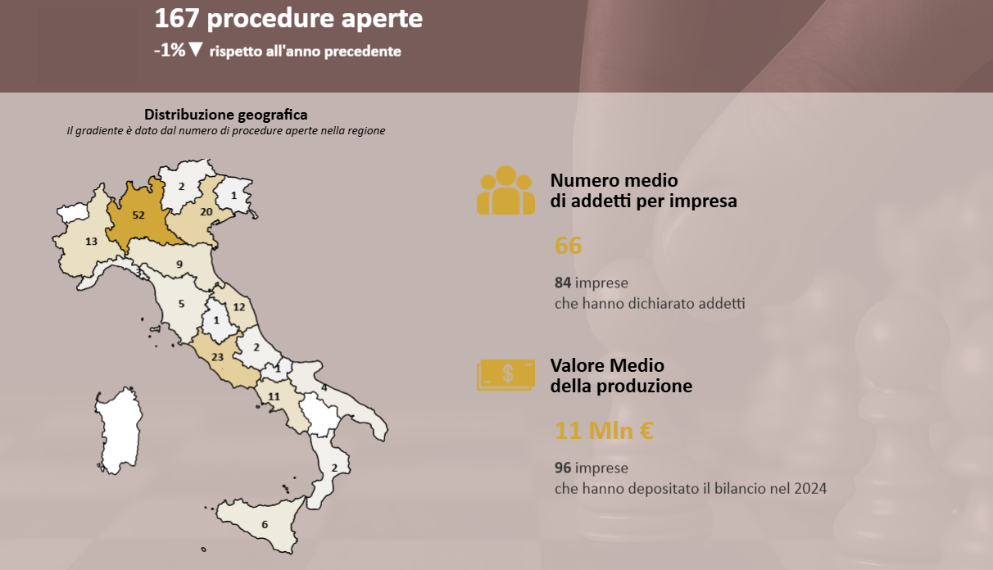
Accordi di ristrutturazione dei debiti
I sem. 2026

Slide 25
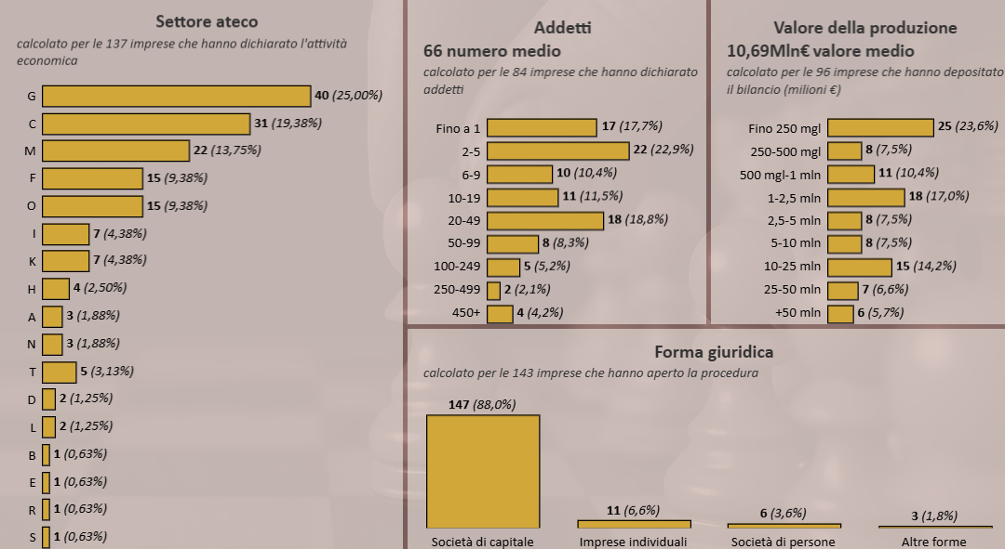
Accordi di ristrutturazione dei debiti
I sem. 2026
caratteristiche delle imprese

Slide 26
Concordato preventivo
(artt. 84 e ss. CCII)

Slide 27
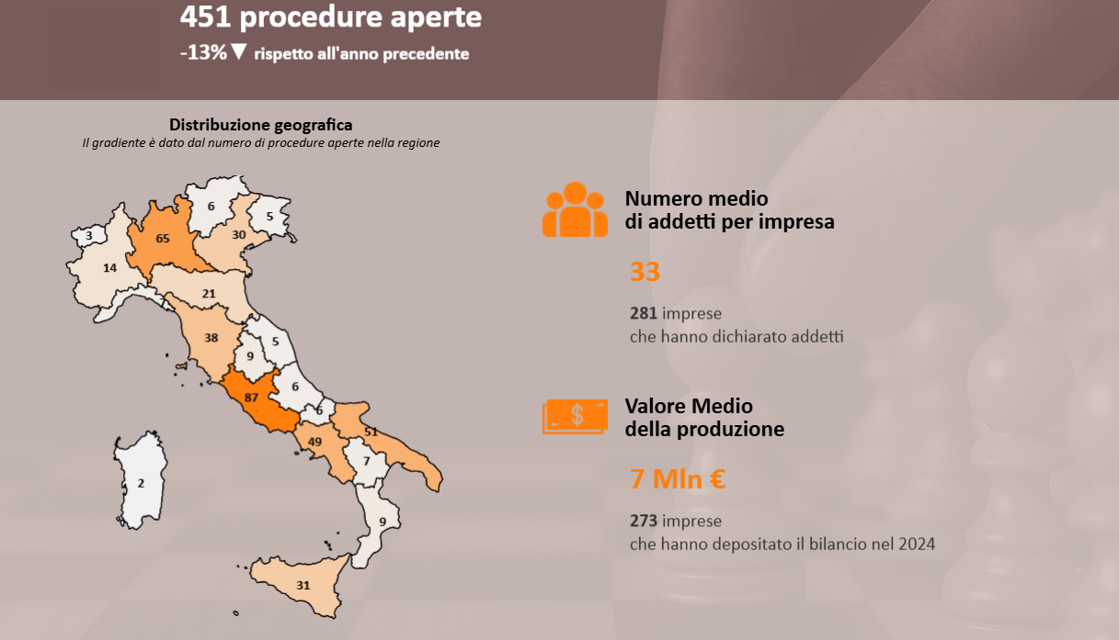
Concordato preventivo I sem. 2026

Slide 28
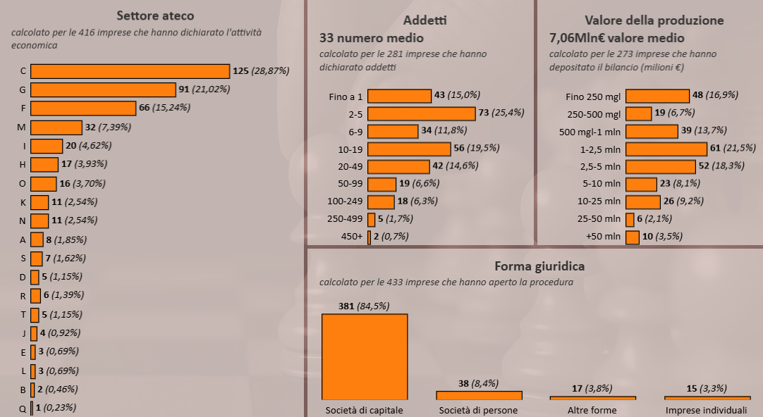
Concordato preventivo I sem. 2026
caratteristiche delle imprese

Slide 29
Liquidazione giudiziale
(art. 121 e ss. CCII)

Slide 30
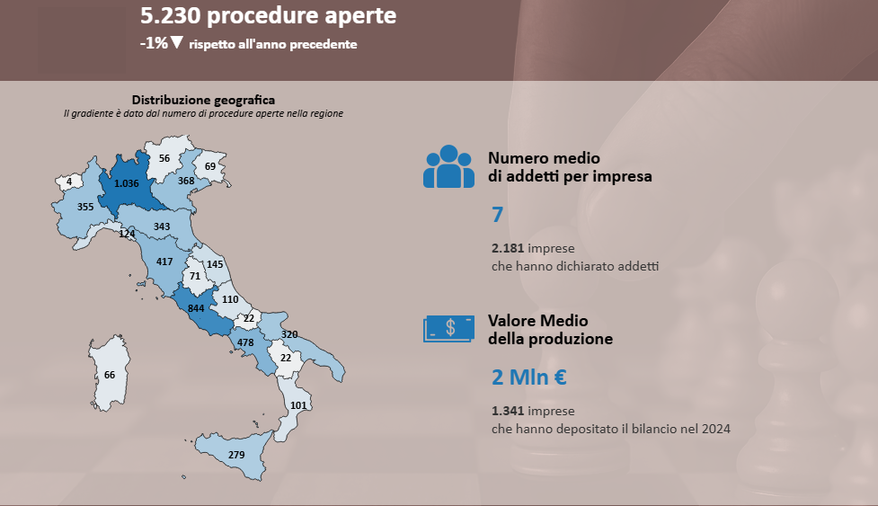
Liquidazione giudiziale
I sem. 2026

Slide 31
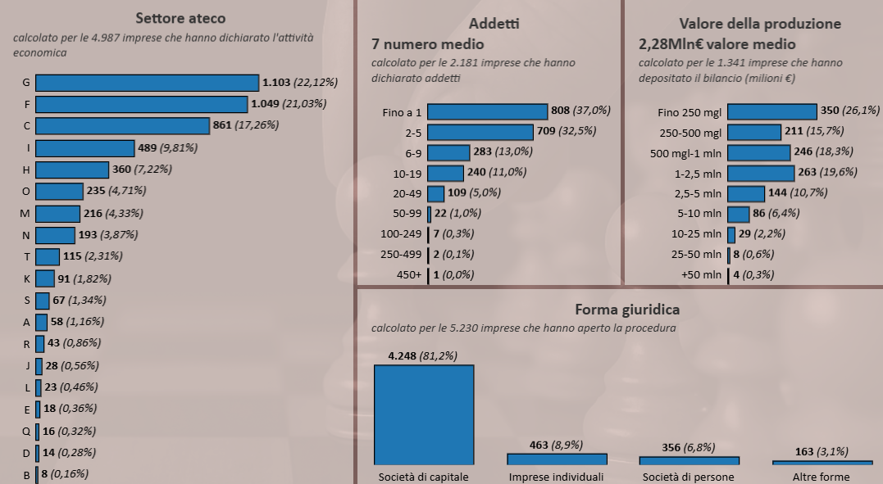
Liquidazione giudiziale I sem. 2026
caratteristiche delle imprese

Slide 32
Liquidazione coatta amministrativa
(art. 293 e ss. CCII)

Slide 33
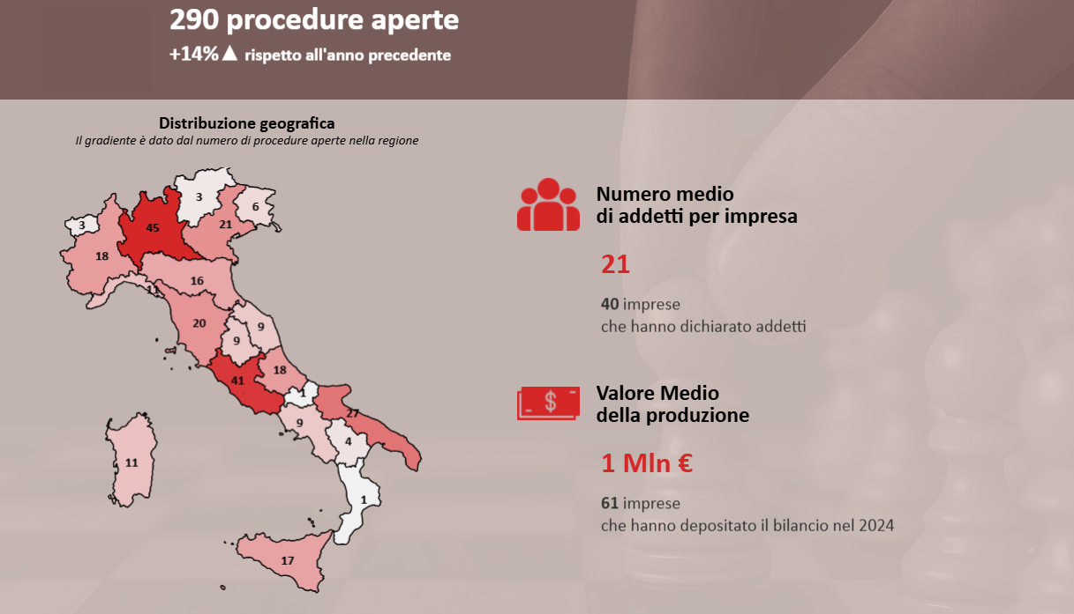
Liquidazione coatta amministrativa
I sem. 2026

Slide 34
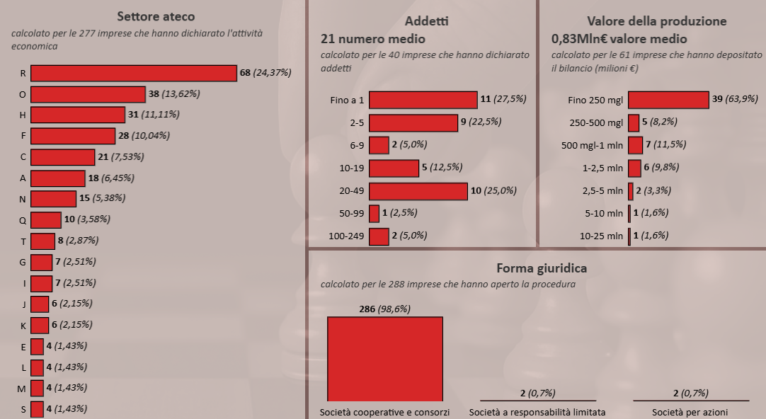
Liquidazione coatta amministrativa
I sem. 2026
caratteristiche delle imprese

Slide 35
Nota metodologica (1/2)
La rilevazione dei dati sul numero di aperture è stata effettuata utilizzando i criteri di estrazione di seguito specificati in relazione a ciascun procedimento oggetto di analisi.
COMPOSIZIONE NEGOZIATA
Dati censiti: numero delle istanze presentate dal 15 novembre 2021 tramite la Piattaforma telematica gestita dal sistema camerale.
CONCORDATO SEMPLIFICATO
Dati censiti: numero delle aperture iscritte nel Registro delle imprese con i seguenti codici:
  SO- Concordato semplificato (CCI);
  CS- Concordato semplificato per la liquidazione del patrimonio (d.l. n. 118/2021).
ACCORDO DI RISTRUTTURAZIONE DEI DEBITI
Dati censiti: numero delle aperture iscritte nel Registro delle imprese con i seguenti codici:
  AR-Accordi di ristrutturazione dei debiti (CCI);
  RA- Accordi di ristrutturazione dei debiti (vecchio rito);
  Cod.007- Accordo di ristrutturazione dei debiti: pubblicazione nel registro imprese della istanza di sospensione (art. 182 bis, comma 6, l.f.).

Slide 36
Nota metodologica (2/2)
CONCORDATO PREVENTIVO
Dati censiti: numero delle aperture iscritte nel Registro delle imprese con i seguenti codici:
  CR- concordato preventivo (CCI);
  Cod. 014 - proposta di concordato
  CP- concordato preventivo (vecchio rito);
    Deliberazione proposta di concordato preventivo società di capitali e cooperative (artt. 152 e 161 l.f.);
    Domanda di concordato preventivo (art. 161, comma 1 e comma 5, l.f.);
    Domanda di concordato preventivo con riserva (art. 161, comma 6, l.f.);
    Decreto di ammissione con riserva del concordato preventivo (art. 161 comma 5, l.f.).
LIQUIDAZIONE GIUDIZIALE
Dati censiti: numero delle aperture iscritte nel Registro delle imprese con i seguenti codici:
  LZ- Liquidazione giudiziale;
  FL-Fallimento (vecchio rito).
LIQUIDAZIONE COATTA AMMINISTRATIVA
Dati censiti: numero delle aperture iscritte nel Registro delle imprese con i seguenti codici:
  QL-liquidazione coatta amministrativa (CCI);
  CL-liquidazione coatta amministrativa (vecchio rito).

Slide 37
Glossario (1/2)
Addetti all’impresa: lavoratori dipendenti e indipendenti dichiarati dalle imprese ai fini contributivi INPS riferiti all’impresa nel suo complesso, a prescindere dalle eventuali localizzazioni in cui l’impresa svolge l’attività o in cui gli addetti effettivamente lavorano.
I bilanci aziendali si riferiscono alle sole imprese che hanno depositato il bilancio per l’esercizio finanziario t e che risultano registrate alla fine dell’anno t+1, al netto di eventuali depositi tardivi da parte delle imprese.
Altre forme giuridiche: Le principali tipologie di forme giuridiche presenti nel raggruppamento "altre forme" sono:
Società cooperative;
Consorzio,
Società consortile,
Società consortile per azioni o a responsabilità limitata.
Valore della produzione: voce di bilancio ottenuta dalla somma del fatturato (ricavi delle vendite e delle prestazioni) incrementato delle giacenze della produzione di esercizio e diminuito del valore delle giacenze delle produzioni passate.

Slide 38
Glossario (2/2)
Settore Ateco: le imprese sono classificate per attività economica prevalente, secondo la classificazione Ateco 2025 - aggiornamento 2025.
  A – Agricoltura, silvicoltura e pesca
  B – Attività estrattive
  C – Attività manifatturiere
  D – Fornitura di energia elettrica, gas, vapore e aria condizionata
  E – Fornitura di acqua; reti fognarie, gestione dei rifiuti e risanamento
  F – Costruzioni
  G – Commercio all’ingrosso e al dettaglio; riparazione di autoveicoli e motocicli
  H – Trasporto e magazzinaggio
  I – Attività dei servizi di alloggio e di ristorazione
  J – Attività editoriali, trasmissioni radiofoniche e produzione e distribuzione di contenuti
  K – Telecomunicazioni, programmazione, consulenza informatica e attività dei servizi d’informazione
  L – Attività finanziarie e assicurative
  M – Attività immobiliari
  N – Attività professionali, scientifiche e tecniche
  O – Attività amministrative e di servizi di supporto
  P – Amministrazione pubblica e difesa; assicurazione sociale obbligatoria
  Q – Istruzione e formazione
  R – Attività per la salute umana e di assistenza sociale
  S – Attività artistiche, sportive e di divertimento
  T – Altre attività di servizi
  X – Imprese non classificate

